Slide 1
Marketdən və aptekdən çatdırılma
Fərman Quliyev və Amir Namazov
Demirgoal Team

Slide 2
Back-end tərəfi
ASP.NET Core 3.1 frameworkü əsasında backend servislər qurulub. Bu backend servislər prototipdə həm veb portalın həm də mobil tətbiqin ehiyacı olan data axınını təmin edəcək. Apilər swaggerlə dokumentasiya edilib.
JWT tokenlə İdentity Server 4.0 üzərindən autentikasiya/avtorizasiya təmin olunur. Role, permission sistemi mövcuddur.
Backend tamamilə layered application’dır, SOLİD prinsiplərinə tam əməl edilmişdir. Gələcəkdə microservislərə bölünməsi tam mümkündür.
Verilənlər bazası MS SQL üzərində qurulmuşdur. EntityFramework ORM olaraq istifadə edilmişdir.
SAAS kimi qurulmuşdur, multitenant özəlliyi vardır. Ki burada tenantlar həmin satış edəcək, öz mallarını yerləşdirəcək mağazalar/apteklər olacaq. Hər tenantın verilənlər bazası ayrı özündə ola bilər, əgər istəsə ki, dataları bizimlə paylaşmasın.

Slide 3
Front-end tərəfi
Angular 10 ilə yazılmışdır. Mümkün qədər az custom code istifadə olunmuşdur. Daha çox third-party librarylər istifadə edilmişdir.
Module prinsipi üzərində qurulmuşdur. Bir neçə angular (order, item, market, tenant, user) modulundan ibarətdir.

Slide 4
Proses necə baş verir
Veb portaldan tenant yaradılır
Tenant admini həmin portala daxil olub satmaq istədiyi malları ora daxil edir
Tenant satış elədiyi mağazalarını ora daxil edir
Müştəri və çatdırıcı appdən qeydiyyatdan keçib daxil olur
Müştəri istədiyi tenantdan alışveriş edib səbəti/sifarişi göndərir.
Sifarişə tenant portaldan baxır, hansı mağazadan bu sifariş yığılacaqsa onu seçir (və ya default mağaza) və hazırladıqca sifarişin statusunu yeniləyir.
Sifariş «Çatdırılmaq üçün gəzləyir» statusunda olarkən kuryer üçün appdə görünür olur.
Kuryer sifarişi alacağını təsdiqləyir. Aldıqda tenant sifarişi kuryerə verdiyini təsdiqləyir. Kuryer də yolda olarkən və ünvana çatdıqdan sonra statusu yeniləyir.
Yenilənən statusu müştəri daim izləyə bilir və sifarişi aldıqdan sonra təhvil aldığını (appdən) təsdiqləyir.

Slide 5
Gələcəkdə olmasını düşünüyümüz əlavə funksiyalar
Kuryer-müştəri, müştəri-tenant arasında əlaqə yaratmaq üçün çat sisitemi.
Daha çox sifarişlər qəbul edən tenantlar üçün ümumi suallara cavab verən çat botu.
Point sistemi

Slide 6
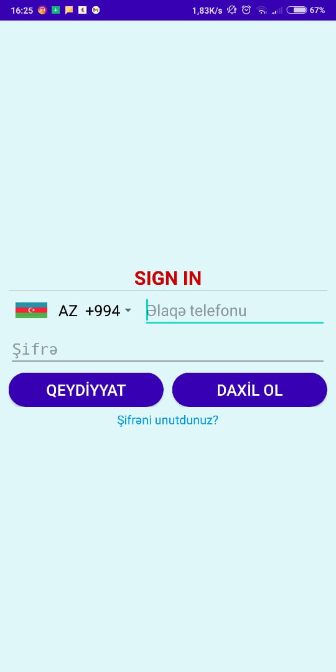
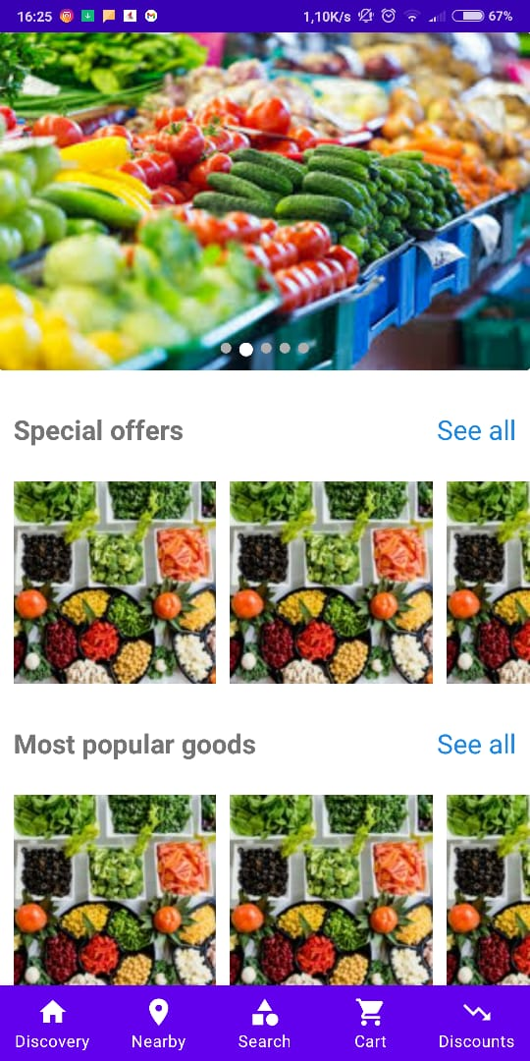
Mobile app

Slide 7

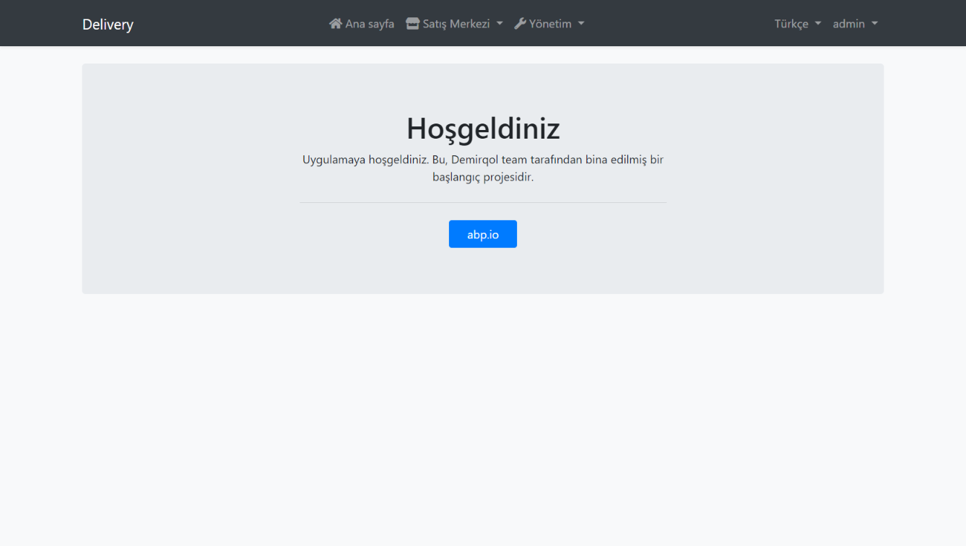
Web portal

Slide 8
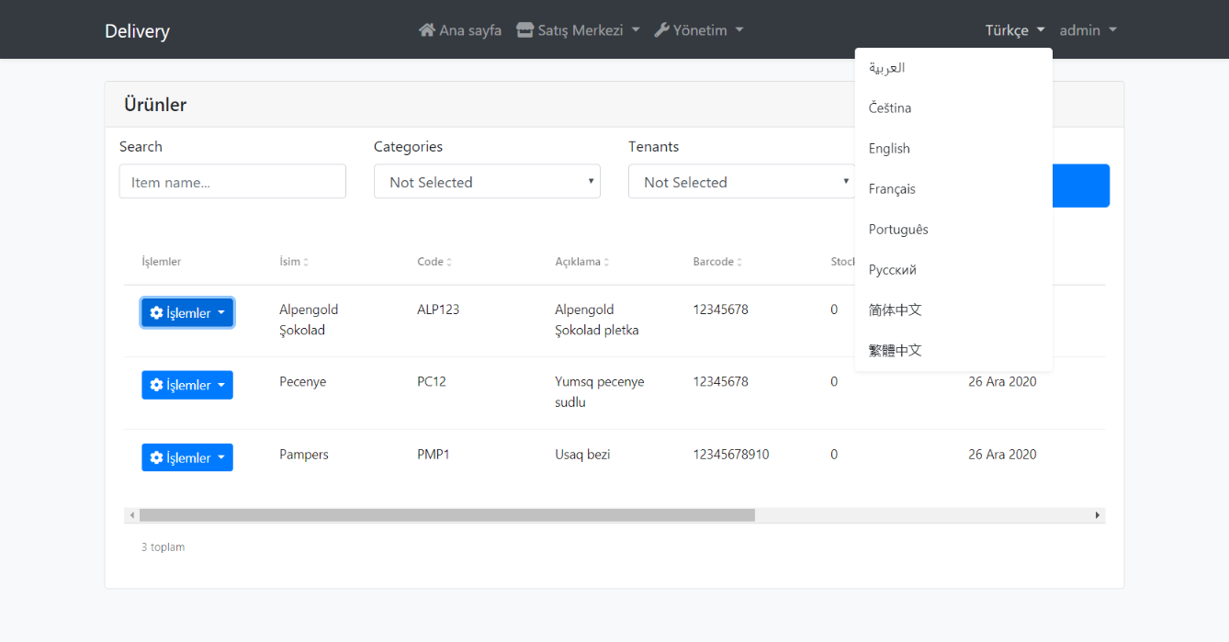
Web portal

Slide 9
Prototip
https://delivery.prostudy-core.club/ - backend apis
https://delivery.prostudy.club/ - web portal

